Slide 1
Mikroprocesory
Instrukční sada AVR
Opakování

Slide 2
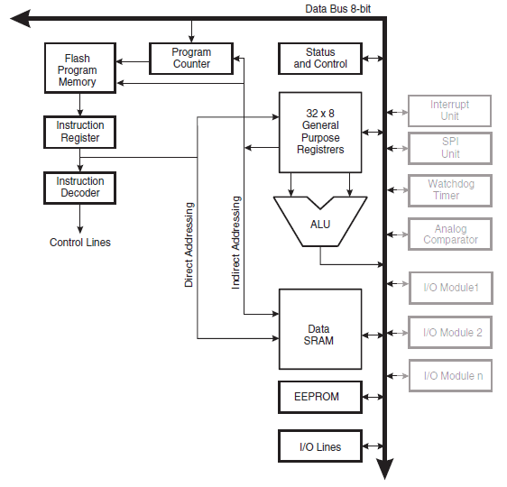
Jádro AVR
Jednotlivé části jádra
jsou vzájemně propojeny vnitřní 8 bitovou datovou sběrnici.
Na sběrnici jsou připojeny
i vstupně výstupní obvody.

Slide 3
Jádro AVR
Základem jádra je aritmeticko logická jednotka ALU.
Ta spolupracuje s 32 8-bitovými registry R0 – R31.
Jako zdrojový či cílový operand použít kterýkoliv
z registrů.
Standardní instrukční slovo má 16 bitů:
  6 bitů kód instrukce
  5 bitů první operand
  5 bitů druhý operand
5 bitů stačí na adresování 32 registrů.
Instrukce obsahující přímou adresu do paměti má délku dvou instrukčních slov.

Slide 4
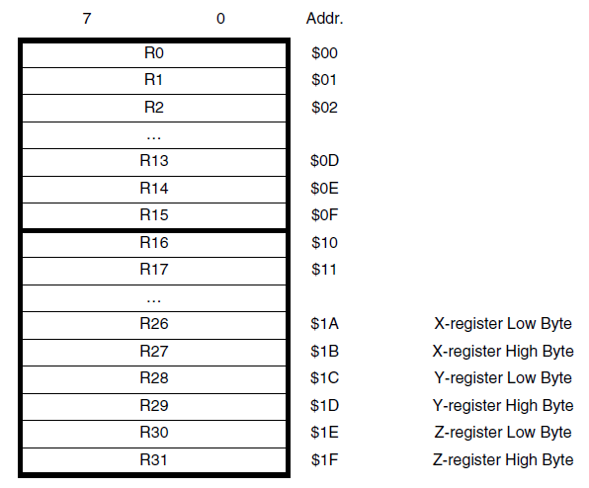
Jádro AVR registry
Jednodušší verze mikroprocesorů s jádrem AVR mají pouze registry R16 – R31.
Registry R26 – R31 se sdružují do dvojic jako registry X, Y, Z.
Ty se pak používají pro nepřímé adresování paměti

Slide 5
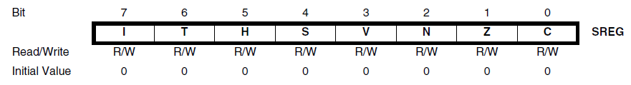
Stavový registr SREG ($3F)
Nutnou součástí jádra AVR je i stavový (řídící, příznakový) registr SREG dostupný na adrese $3F.
Bit 7 – I: Global Interrupt Enable
  slouží pro povolování všech přerušení.
  jednotlivá dílčí přerušení je nutné nastavovat
  v příslušných registrech.

Slide 6
Stavový registr SREG ($3F)
Bit 6 – T: Bit Copy Storage
  bit používaný v instrukcích: BST, BLD, SET, CLT
Bit 5 – H: Half Carry Flag
  poloviční přenos (mezi 3. a 4. bitem)
  používá se při výpočtech v kódu BCD
Bit 4 – S: Sign Bit
  znaménko čísla
  S = N  V

Slide 7
Stavový registr SREG ($3F)
Bit 3 – V: Two’s Complement Overflow Flag
  přetečení dvojkového doplňku
  používá se při práci s komplementární aritmetikou
Bit 2 – N: Negative Flag
  záporná hodnota výsledku operace
Bit 1 – Z: Zero Flag
  nulová hodnota výsledku operace
Bit 0 – C: Carry Flag
  příznak přetečení

Slide 8
Instrukční sada
Instrukce mikroprocesoru ATMega32 lze rozdělit
do pěti základních skupin:
  Instrukce přesunů
  Aritmetické a logické instrukce
  Instrukce bitové
  Instrukce skoku (Branch)
  Řídící instrukce mikroprocesoru

Slide 9
Instrukce přesunů - registry
MOV Rd, Rr
  přesun jednoho byte z Rr do Rd
MOVW Rd, Rr
  přesun dvou registrového slova
  z Rr,Rr+1 do Rd,Rd+1
LDI Rd, K
  vložení konstanty K do registru Rd
  lze používat pro registry R16 – R31
ldi r16, 0x55 ;vlozeni konstanty do R16
mov r5, r16 ;presun z R16 do R5

Slide 10
Instrukce přesunů – čtení z SRAM
LD Rd, X
  nepřímé adresování
  přesun hodnoty uložené v paměti SRAM
  z adresy dané dvoj registrem X do Rd
LD Rd, X+
  po přesunu se zvýší hodnota X o 1
LD Rd, -X
  před přesunem se sníží hodnota X o 1
Tyto instrukce umožňují pracovat i s dvojregistry Y a Z

Slide 11
Instrukce přesunů – čtení z SRAM
LDD Rd, Y+q
LDD Rd, Z+q
  přesun hodnoty z adresy složené z hodnoty
  dvojregistru Y či Z zvýšené o konstantu q
LDS Rd, K
  přímé adresování
  přesun hodnoty z SRAM z adresy dané přímo konstantou K

Slide 12
Instrukce přesunů – čtení z SRAM
;neprime adresovani
ldi r30,low(prom1) ;nacteni adresy [prom1]
ldi r31,high(prom1) ;do registru Z
ld r1,Z ;r1 <== prom1
;prime adresovani
lds r1,prom1 ;nacteni prom1 do R1
lds r18,0x120 ;prime zadani adresy

Slide 13
Instrukce přesunů – zápis do SRAM
ST X, Rr
  nepřímé adresování
  přesun hodnoty do paměti SRAM
  na adresu danou dvojregistrem X do Rd
ST X+, Rr
  po přesunu se zvýší hodnota X o 1
ST –X, Rr
  před přesunem se sníží hodnota X o 1
Tyto instrukce umožňují pracovat i s dvojregistry Y a Z

Slide 14
Instrukce přesunů – zápis do SRAM
STD Y+q, Rr
STD Z+q, Rr
  přesun hodnoty na adresu složenou z hodnoty
  dvojregistru Y či Z zvýšenou o konstantu q
STS K, Rd
  přímé adresování
  přesun hodnoty do SRAM na adresu danou
  přímo konstantou K

Slide 15
Instrukce přesunů – zápis do SRAM
;neprime adresovani
ldi r26,low(tab) ;nacteni adresy [tab]
ldi r27,high(tab) ;do registru X
st X+,r4 ;tab <== R4
st X,r5 ;tab+1 <== R5
;prime adresovani
sts prom2,r0 ;ulozeni r0 do prom2
sts 0x120,r1 ;prime zadani adresy

Slide 16
Instrukce přesunů – paměť programu
LPM
  načtení hodnoty z paměti programu FLASH
  do registru R0, adresu udává dvojregistr Z
LPM Rd, Z
LPM Rd, Z+
  další možnosti adresování
SPM
  zápis hodnoty R0:R1 do paměti programu
  na adresu udanou dvojregistrem Z

Slide 17
Instrukce přesunů – I/O porty
IN Rd, P
  přečtení hodnoty ze vstupního portu P do Rd
OUT P, Rr
  zápis hodnoty Rr na výstupní port P
in r16,PINB ;nacteni stavu portu B
out PORTA,r16 ;vystup na port A
Mikroporcesor ATMega32 disponuje 64 I/O porty
s adresami $00 - $3F.
Alternativně lze k I/O portům přistupovat instrukcemi pro práci s pamětí, adresy jsou však o $20 větší.

Slide 18
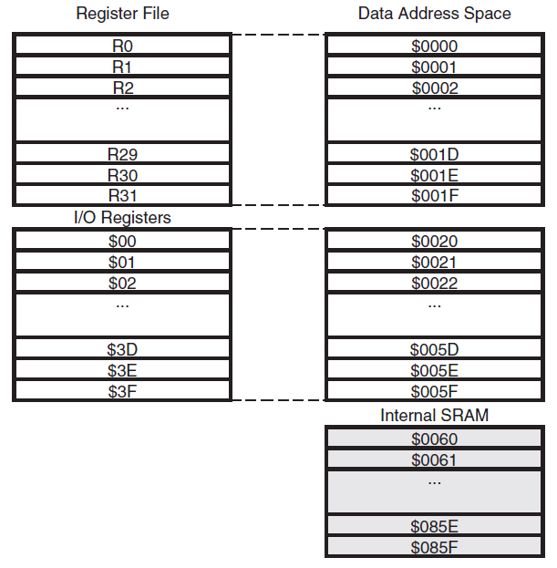
Adresní mapa
Adresový rozsah $0000 - $005F
je využit pro namapování
registrů R0 – R31
a I/O registrů.
Paměť SRAM je dostupná na adresách $0060 - $085F.

Slide 19
Instrukce přesunů - zásobník
Zásobník je v paměti SRAM.
Adresa zásobníku je v I/O dvojregistru SP složeného SPH ($3E) a SPL ($3D).
PUSH Rr
  uložení hodnoty z registru Rr do zásobníku
  hodnota SP snížena o 1
POP Rd
  vyjmutí hodnoty ze zásobníku a vložení do Rd
  hodnota SP zvýšena o 1

Slide 20
Instrukce přesunů - zásobník
ldi r16,0x5F ;nastaveni ukazatele
out SPL,r16 ;zasobniku na 0x085F
ldi r16,0x08 ;konec SRAM
out SPH,r16
;-------------------------------------------
in r16,SREG ;ulozeni stavoveho registru
push r16 ;do zasobniku
push r0 ;ulozeni r0
push r1 ;ulozeni r1
....
pop r1 ;obnoveni r1
pop r0 ;obnoveni r0
pop r16 ;obnoveni stavoveho registru
out SREG,r16 ;ze zasobniku

Slide 21
Aritmetické a logické instrukce
Sčítání:
  ADD Rd, Rr: Rd:= Rd + Rr
  ADC Rd, Rr: Rd:= Rd + Rr + C
    příznaky: Z,C,N,V,H
  ADIW Rdl, K: Rdh;Rdl:= Rdh;Rdl + K
    příznaky: Z,C,N,V,S
add r1,r2 ;R1:=R1+R2
adc r5,r16 ;R5:=R5+R16+C vcetne prenosu

Slide 22
Aritmetické a logické instrukce
Odčítání:
  SUB Rd, Rr: Rd:= Rd - Rr
  SUBI Rd, K: Rd:= Rd - K
  SBC Rd, Rr: Rd:= Rd - Rr – C
  SBCI Rd, K: Rd:= Rd - K - C
    příznaky: Z,C,N,V,H
  SBIW Rdl, K: Rdh;Rdl:= Rdh;Rdl - K
    příznaky: Z,C,N,V,S

Slide 23
Aritmetické a logické instrukce
Logické operace
  AND Rd, Rr: Rd:= Rd and Rr
  ANDI Rd, K: Rd:= Rd and K
  OR Rd, Rr: Rd:= Rd or Rr
  ORI Rd, K: Rd:= Rd or K
  EOR Rd, Rr: Rd:= Rd xor Rr
    příznaky: Z,N,V

Slide 24
Aritmetické a logické instrukce
Logické operace
  COM Rd: jedničkový doplněk
  Rd:= $FF - Rd
  NEG Rd: dvojkový doplněk
  Rd:= $00 - Rd
  SBR Rd,K: nastavení vybraných bitů v registru Rd:= Rd or K
  CBR Rd,K: nulování vybraných bitů v registru Rd:= Rd and ($FF – K)

Slide 25
Aritmetické a logické instrukce
Aritmeticko a logické operace
  INC Rd: inkrementace Rd:= Rd + 1
  DEC Rd: dekrementace Rd:= Rd – 1
  TST Rd: test hodnoty registru na nulu a zápornou hodnotu Rd:= Rd and Rd
  CLR Rd: nulování registru Rd:= Rd xor Rd
    příznaky: Z,N,V
  SER Rd: nastavení registru Rd:= $FF
    příznaky: žádný

Slide 26
Aritmetické a logické instrukce
sub r1,r2 ;R1:=R1-R2
sbc r5,r16 ;R5:=R5-R16-C vcetne prenosu
subi r17,0x12 ;R17:=R17-12h
inc r8 ;R8:=R8+1
dec r22 ;R22:=R22-1
neg r14 ;R14:=-R14
and r1,r2 ;R1:=R1 and R2
andi r18,0x0f ;R18:=R18 and 0fh
;zamaskovani hornich 4 bitu
or r5,r16 ;R5:=R5 or R16
ori r17,0xf0 ;R17:=R17 or f0h
;nastaveni hornich 4 bitu
com r25 ;negovani bitu

Slide 27
Aritmetické a logické instrukce
Násobení
  MUL Rd, Rr: R1:R0:= Rd x Rr
další varianty pro operace se znaménky:
  MULS Rd, Rr
  MULSU Rd, Rr
  FMUL Rd, Rr
  FMULS Rd, Rr
  FMULSU Rd, Rr
příznaky: Z,C

Slide 28
Aritmetické a logické instrukce
Porovnávání
  CP Rd, Rr: porovnání hodnot v registrech
  Rd – Rr
  CPC Rd, Rr: porovnání hodnot v registrech se započtením příznaku C
  Rd – Rr – C
  CPI Rd, K: porovnání registru s konstantou
  Rd – K
    příznaky: Z, N,V,C,H
Pozn: výrobce zařadil v přehledu tyto instrukce mezi instrukce skoku (za instrukci CPSE)

Slide 29
Bitové instrukce
SBI P,b
  nastaví bit b v I/O portu P na 1
CBI P,b
  nastaví (nuluje) bit b v I/O portu P na 0
sbi PORTA,4 ;nastaveni 4.bitu portu A
cbi PORTD,7 ;nulovani 7.bitu portu D
SWAP Rd
  prohození horní a dolní čtveřice bitů (niblů)

Slide 30
Bitové instrukce
LSL Rd: logický posun vlevo o 1 bit
  Rd(n+1) ← Rd(n), Rd(0) ← 0
LSR Rd: logický posun vpravo o 1 bit
  Rd(n) ← Rd(n+1), Rd(7) ← 0
ROL Rd: rotace vlevo o 1 bit přes C
  Rd(0)←C,Rd(n+1)← Rd(n), C←Rd(7)
ROR Rd: rotace vpravo o 1 bit přes C
  Rd(7)←C,Rd(n)← Rd(n+1), C←Rd(0)
ASR Rd: aritmetický posun vpravo o 1 bit
  Rd(n) ← Rd(n+1), n=0..6 (odpovídá dělení 2)

Slide 31
Bitové instrukce
BST Rd, b
  zápis bitu b do příznaku T:= Rd (b)
BLD Rd,b
  načtení bitu b z příznaku Rd (b):= T
BSET s
  nastavení příznakového bitu SREG (s) na 1
BCLR s
  nastavení příznakového bitu SREG (s) na 0

Slide 32
Bitové instrukce
SEC
SEN
SEZ
SEI
SES
SEV
SET
SEH
  nastavení příznakového
  bitu na 1
CLC
CLN
CLZ
CLI
CLS
CLV
CLT
CLH
  nastavení příznakového
  bitu na 0

Slide 33
Instrukce skoku
RJMP K
  relativní skok
  PC:= PC + K + 1
IJMP
  nepřímé adresování - adresa je uložena v Z reg. PC:= (Z)
JMP K
  přímé adresování
  skok na adresu K
  PC:= K

Slide 34
Instrukce skoku
NA1: instrukce ;misto v programu NA1
....
JMP NA2 ;skok na misto v programu NA2
....
NA2: instrukce ;misto v programu NA2
....
JMP NA1 ;skok na misto v programu NA1

Slide 35
Instrukce skoku
RCALL K
  relativní volání podprogramu
  Stack← PC; PC:= PC + K + 1
ICALL
  nepřímé adresování - adresa je uložena v Z reg. Stack← PC; PC:= (Z)
CALL K
  přímé adresování
  volání podprogramu na adrese K
  Stack← PC; PC:= K

Slide 36
Instrukce skoku
RET
  návrat z podprogramu
  PC ← Stack
IRET
  návrat z procedury obsluhující přerušení
  PC ← Stack
  příznaky: I

Slide 37
Instrukce skoku
Main:
instrukce
call Delay ;volani podprogramu
instrukce
;---------------------------------------------
Delay: ldi r22,30 ;nastaveni zpozdeni
Delay0: dec r22 ;snizeni pocitadla
brne Delay0 ;opakuj dokud neni R22=0
ret ;konec podprogramu

Slide 38
Instrukce skoku
Přeskočení instrukce
  CPSE Rd, Rr: jsou hodnoty Rd a Rr shodné?
  SBRS Rd, b: je bit b registru Rd nastaven na 1?
  SBRC Rd, b: je bit b registru Rd nastaven na 0?
  SBIS P, b: je bit b I/O portu P nastaven na 1?
  SBIC P, b: je bit b I/O portu P nastaven na 0?
    jestliže ano, dojde k přeskočení jedné následující instrukce
    PC ← PC + 2 (nebo 3 – dle typu instrukce)

Slide 39
Instrukce skoku
Podmíněný skok
BRxx K
  skok o K instrukčních slov při splnění
  podmínky xx
  PC ← PC + k + 1
  jednotlivé instrukce se liší použitým příznakem podmínky xx, přehled je na dalším snímku

Slide 40
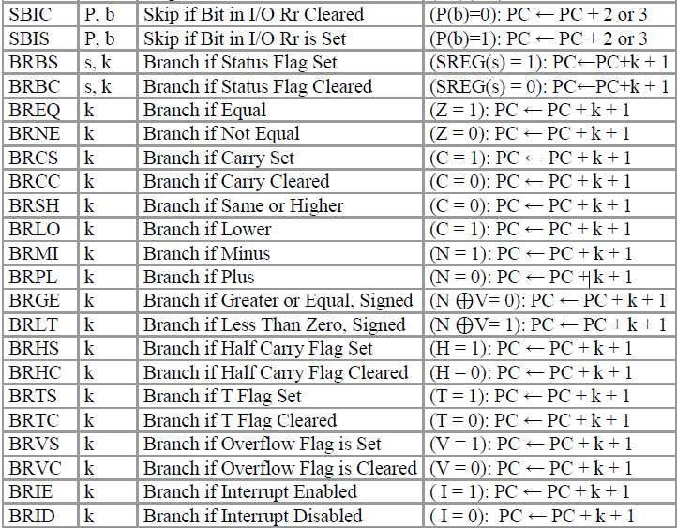
Instrukce skoku

Slide 41
Instrukce skoku
ldi r17,10 ;nastaveni pocitadla cyklu
CYKLUS: instrukce ;opakovane instrukce
....
dec r17 ;snizeni pocitadla cyklu
brne CYKLUS ;skok na zacatek cyklu

Slide 42
Řídící instrukce
NOP
  prázdná operace
SLEEP
  přechod do jednoho ze šesti úsporných režimů
WDR
  Watchdog Reset – nulování Watchdog časovače
BREAK
  instrukce používaná v debug módu pro krokování

